Slide 1
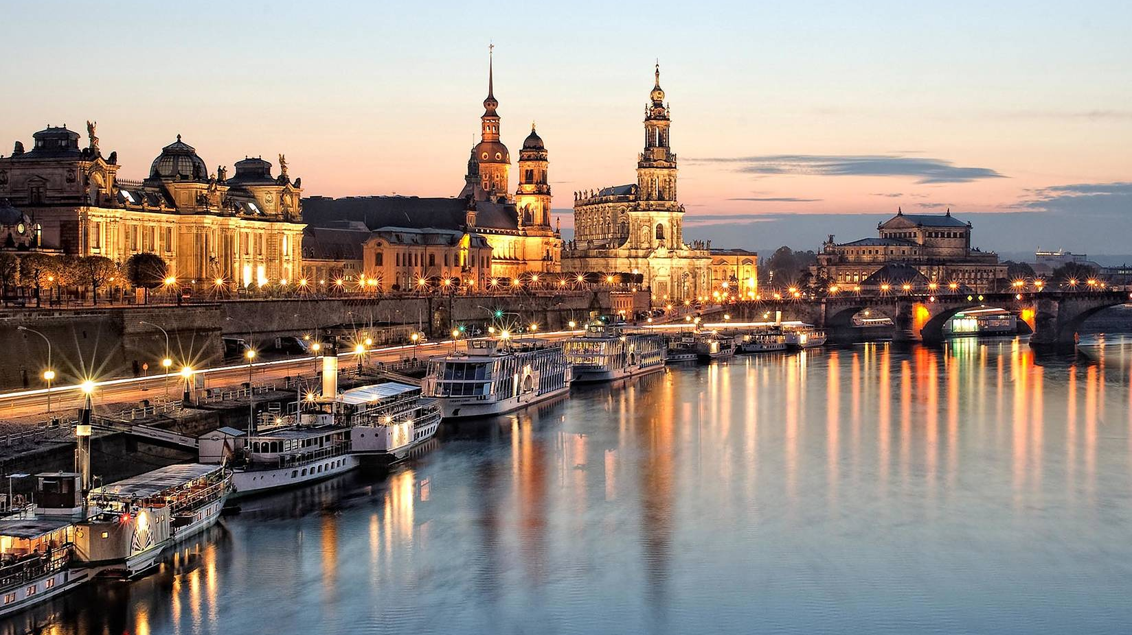
Η πόλη: Δρέσδη

Slide 2
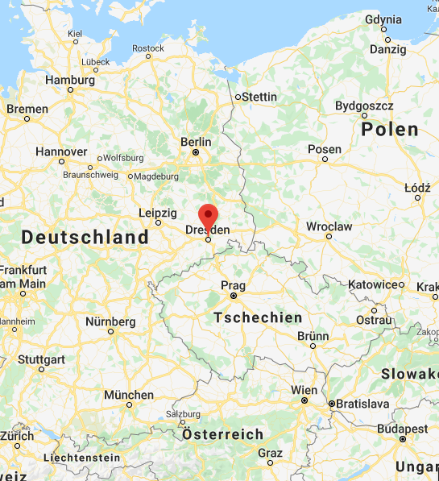
γεωγραφικά
στα ανατολικά
δίπλα στην πολωνία και την τσεχική δημοκρατία
550.000 κάτοικοι

Slide 3
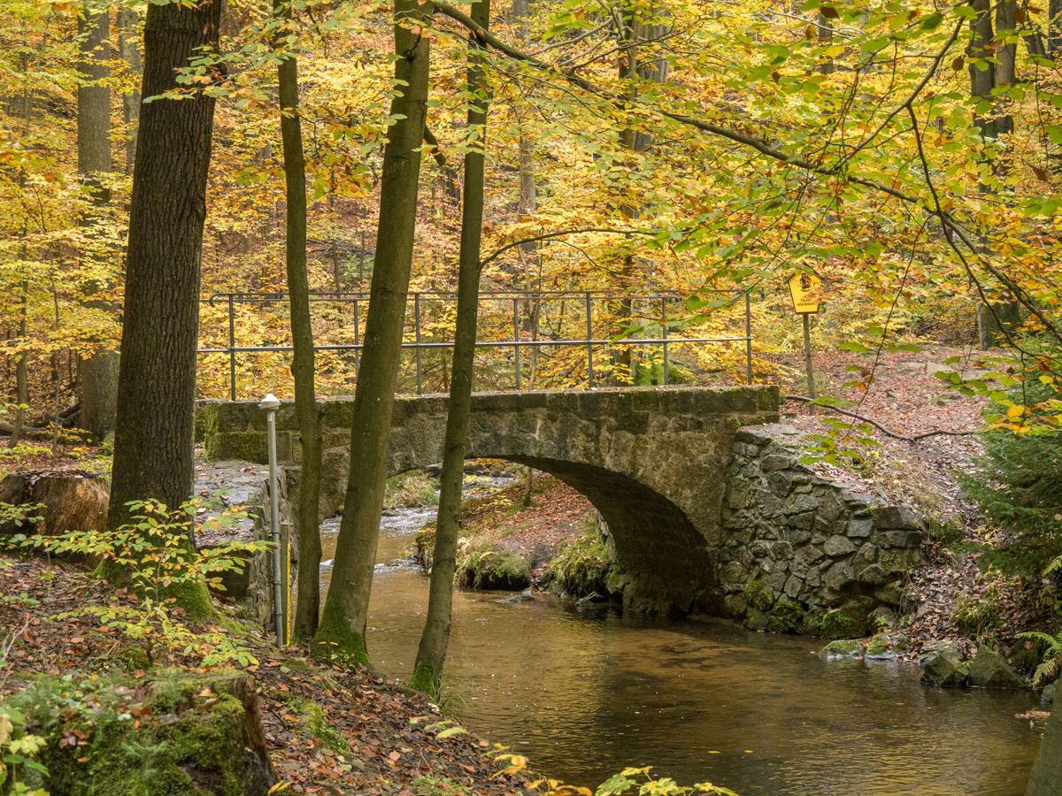
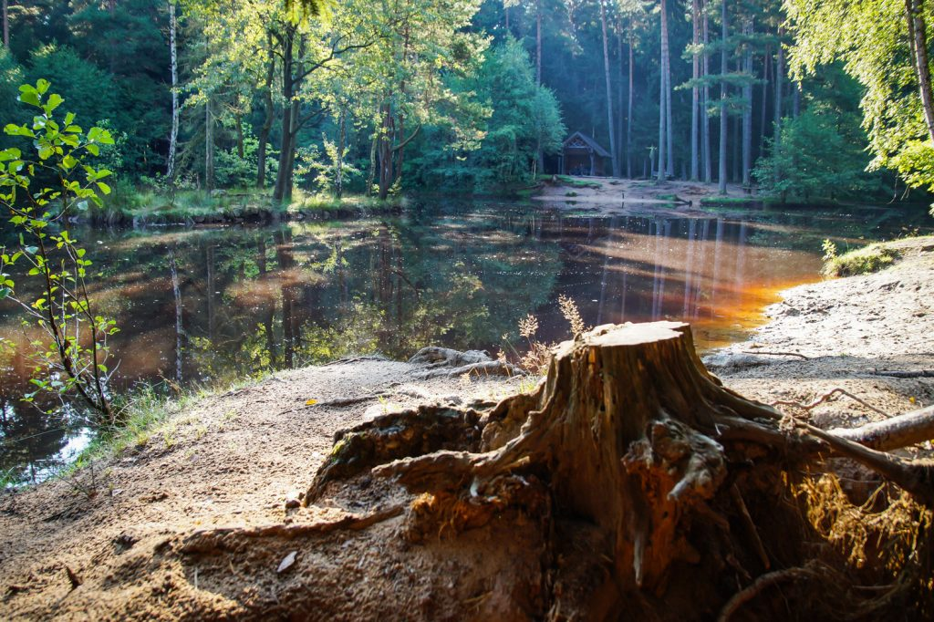
την ημέρα
1. πηγαίνω στο δάσος

Slide 4
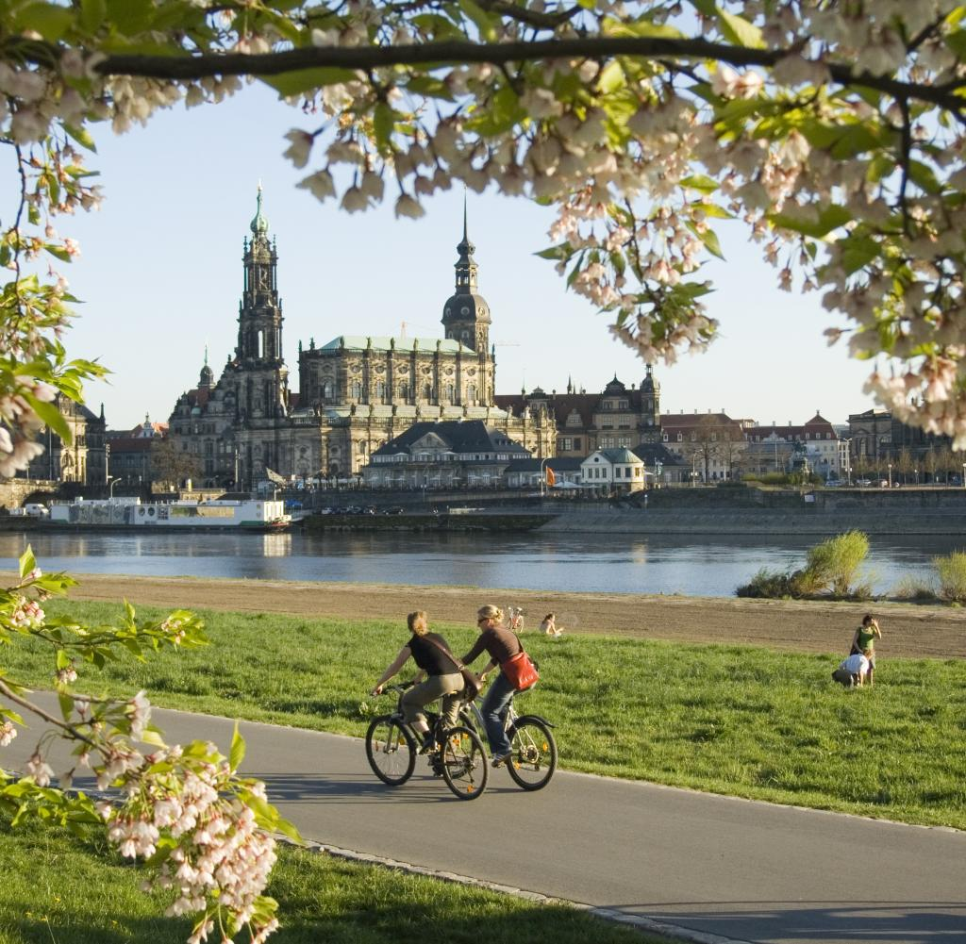
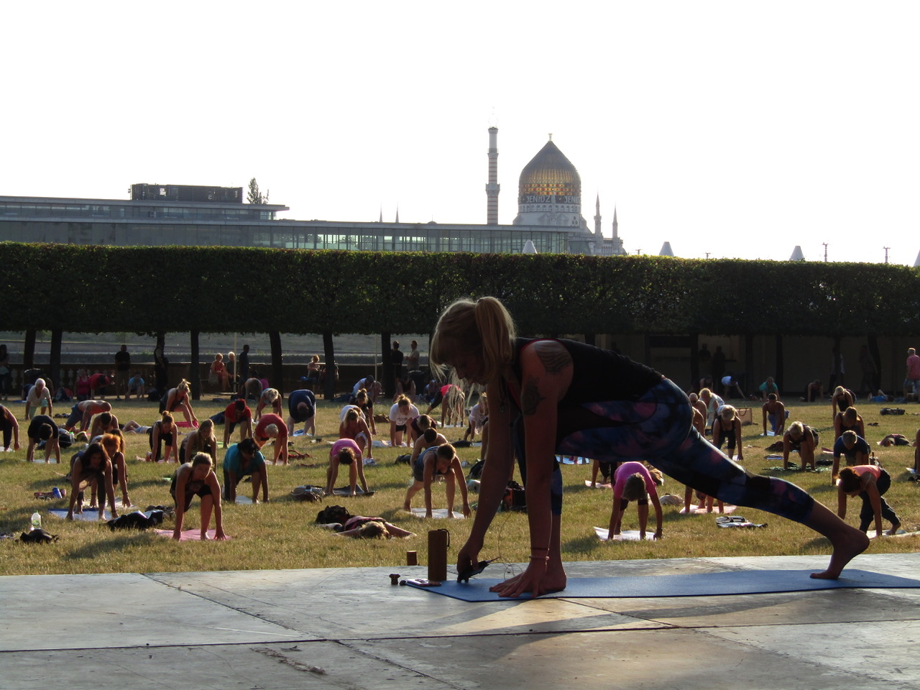
την ημέρα
2. πηγαίνω στο ποταμό „Elbe“

Slide 5
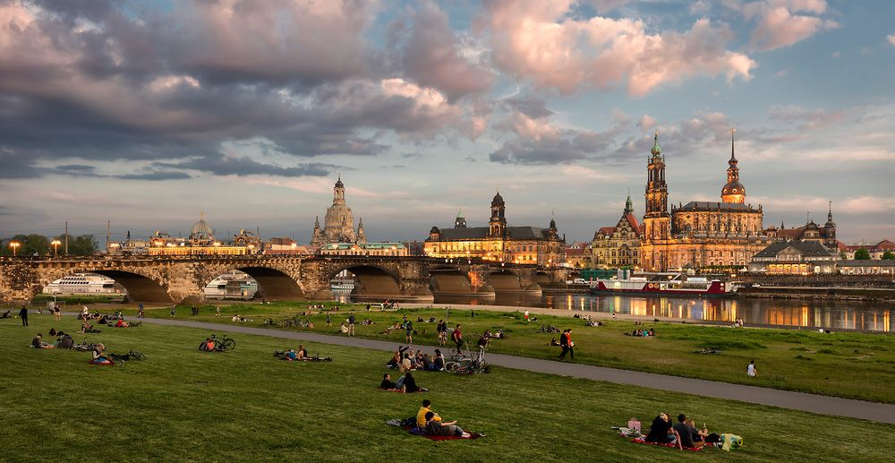
την ημέρα
2. πηγαίνω στο ποτάμι „Elbe“

Slide 6
Υπάρχει ένα σινεμά
το καλοκαίρι

Slide 7
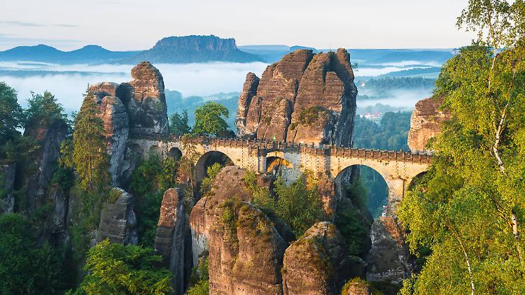
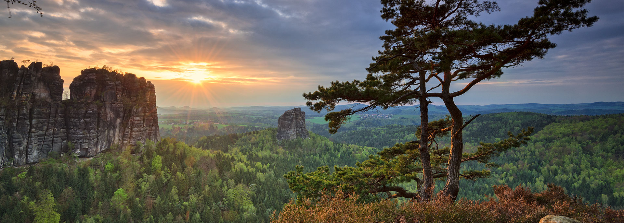
3. Υπάρχει ένα κοντινό εθνικό πάρκο

Slide 8
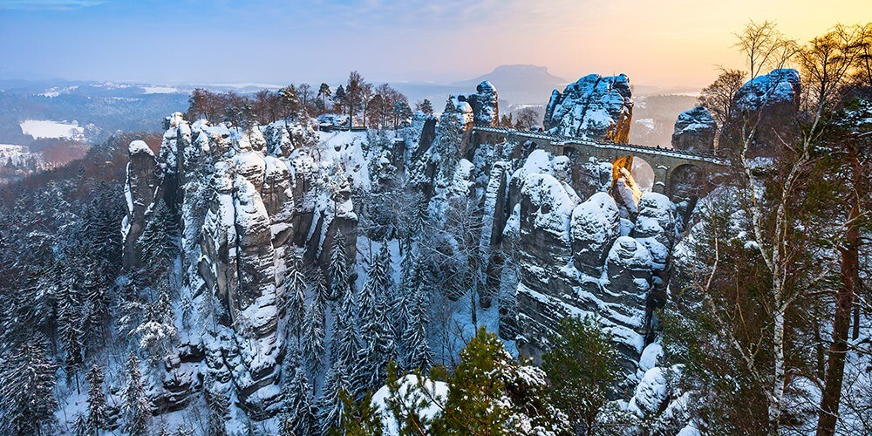
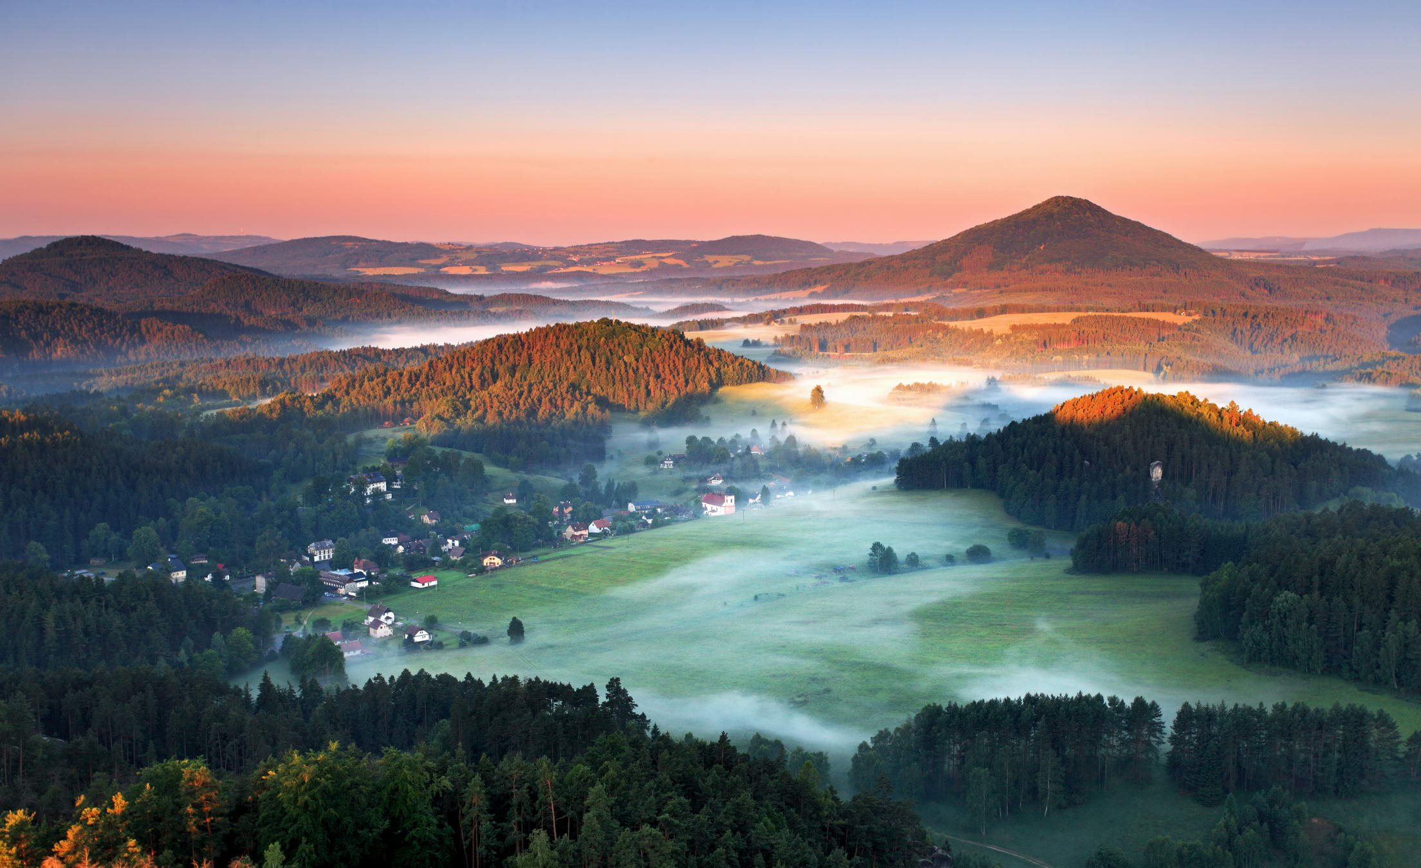
3. Υπάρχει ένα κοντινό εθνικό πάρκο

Slide 9
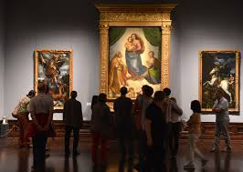
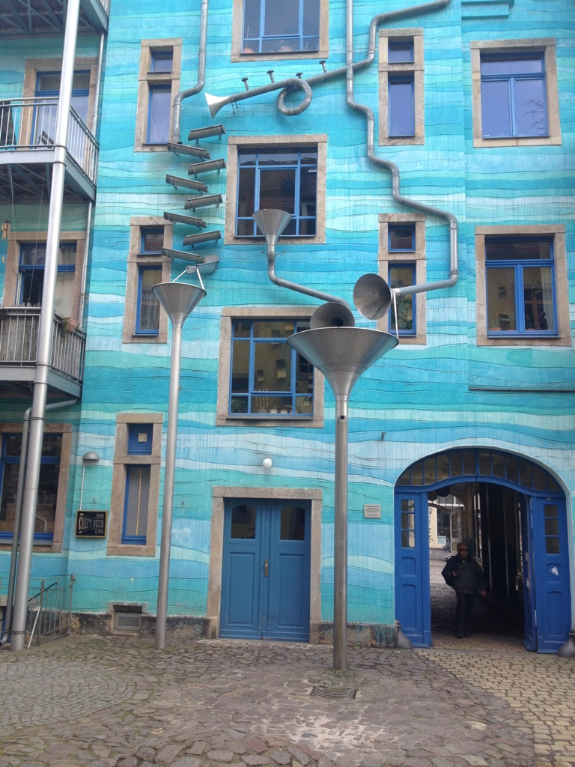
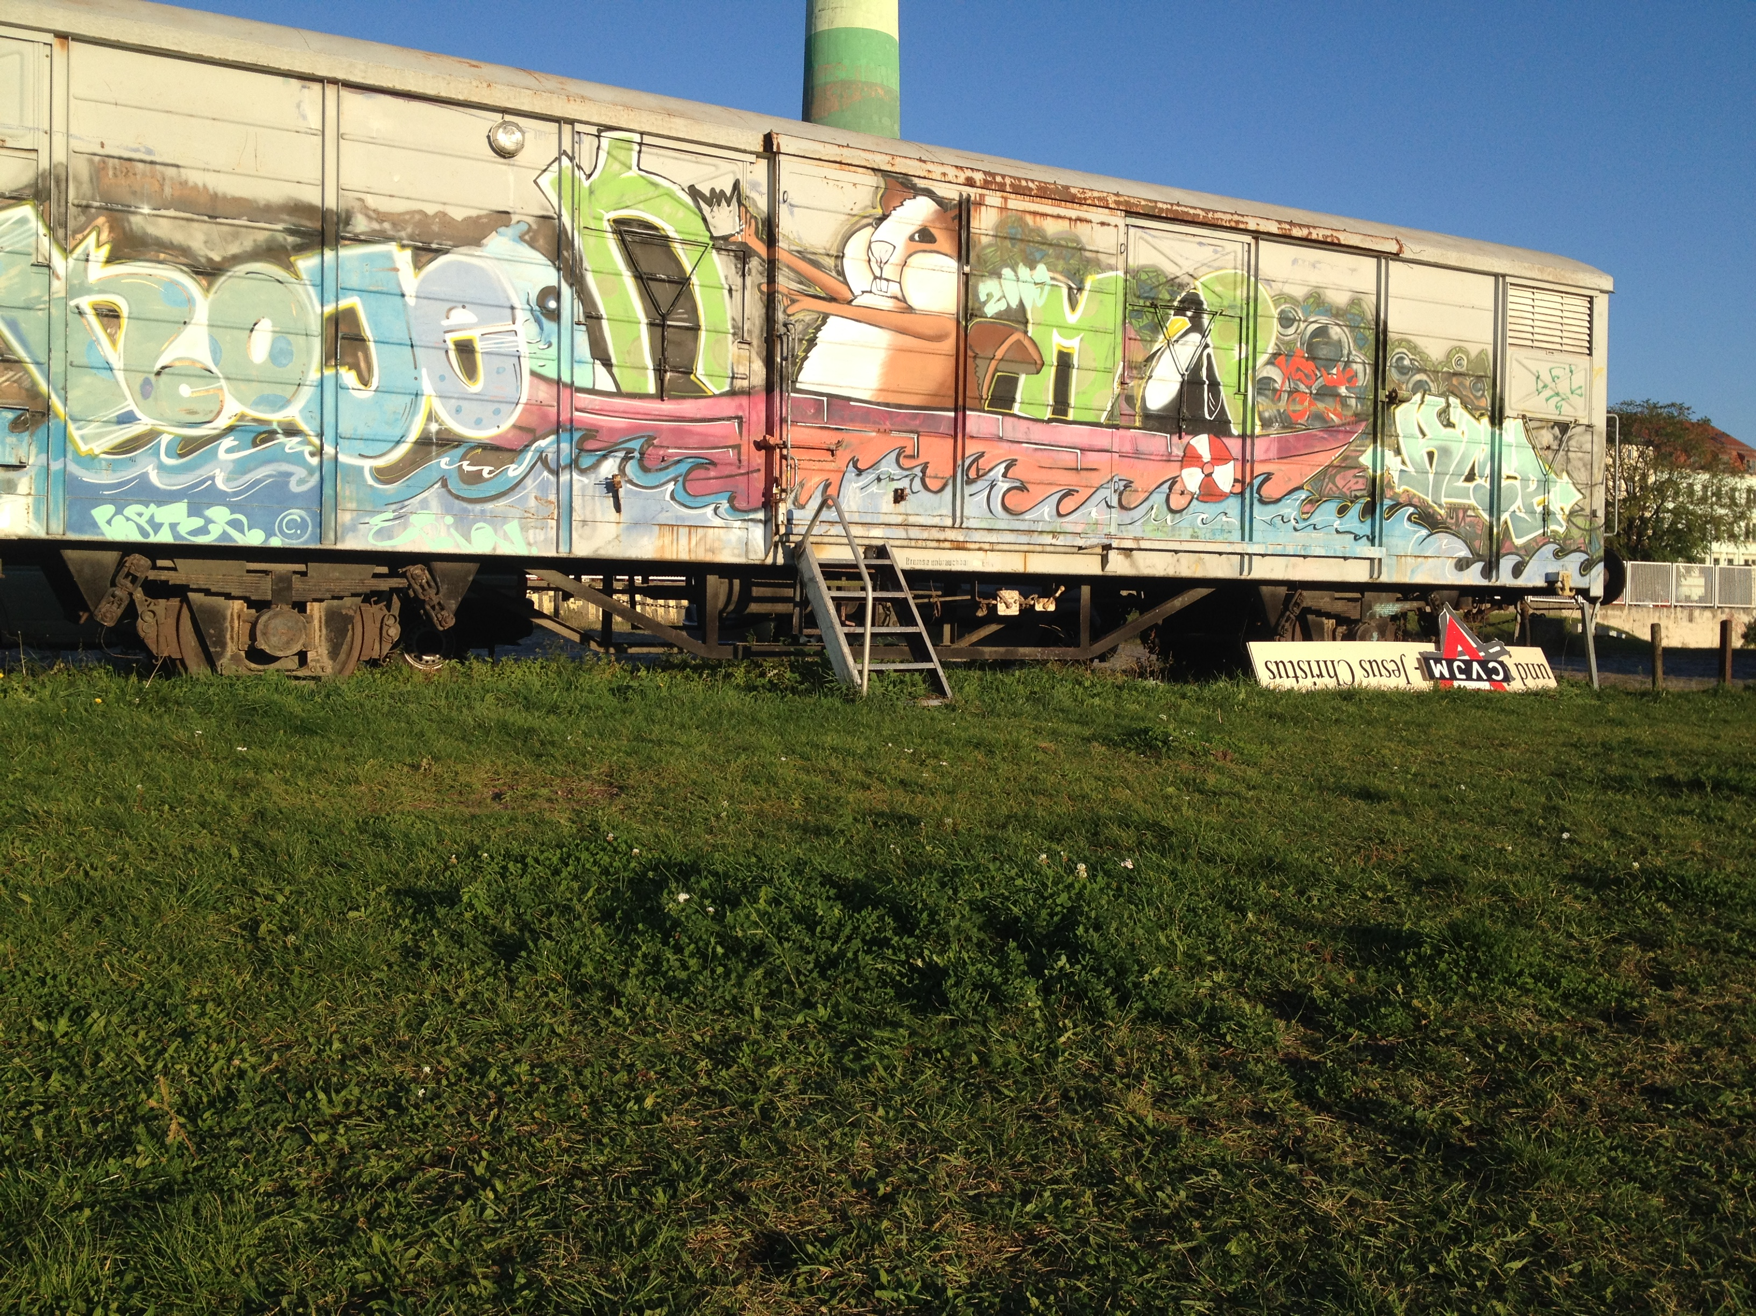
την ημέρα
4. Υπάρχει πολλή τέχνη και πολιτισμός

Slide 10
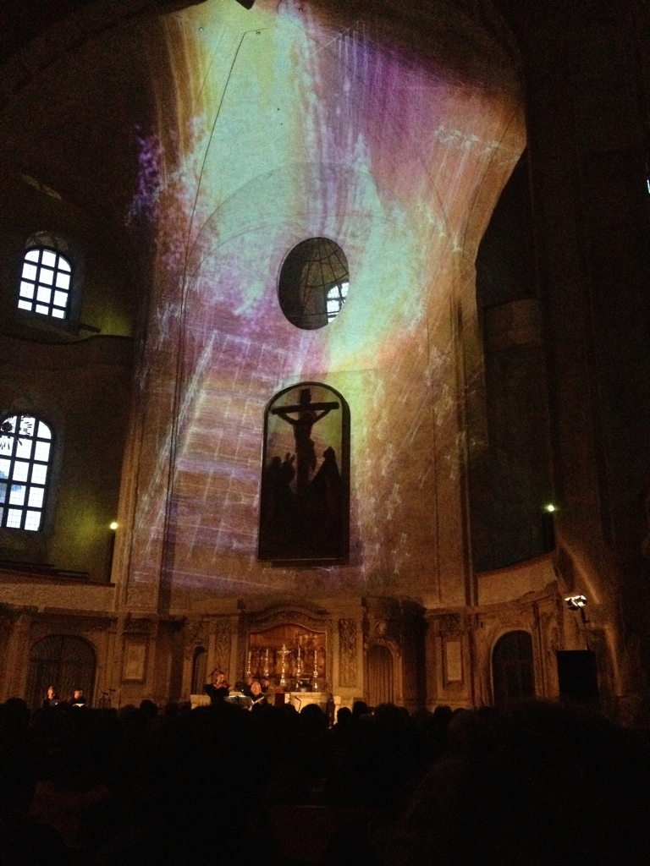
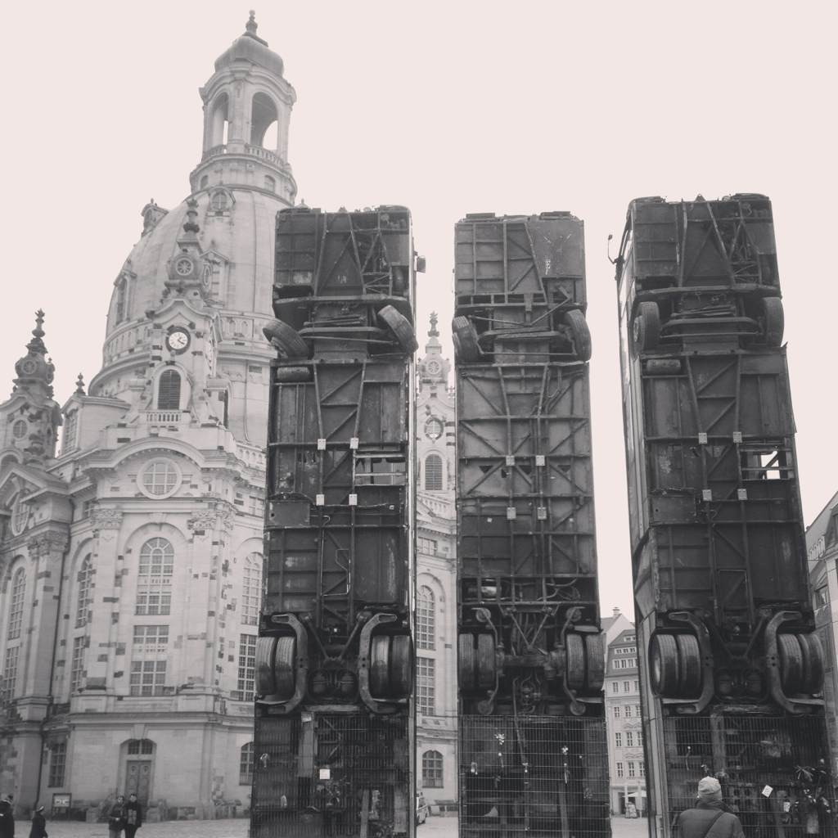
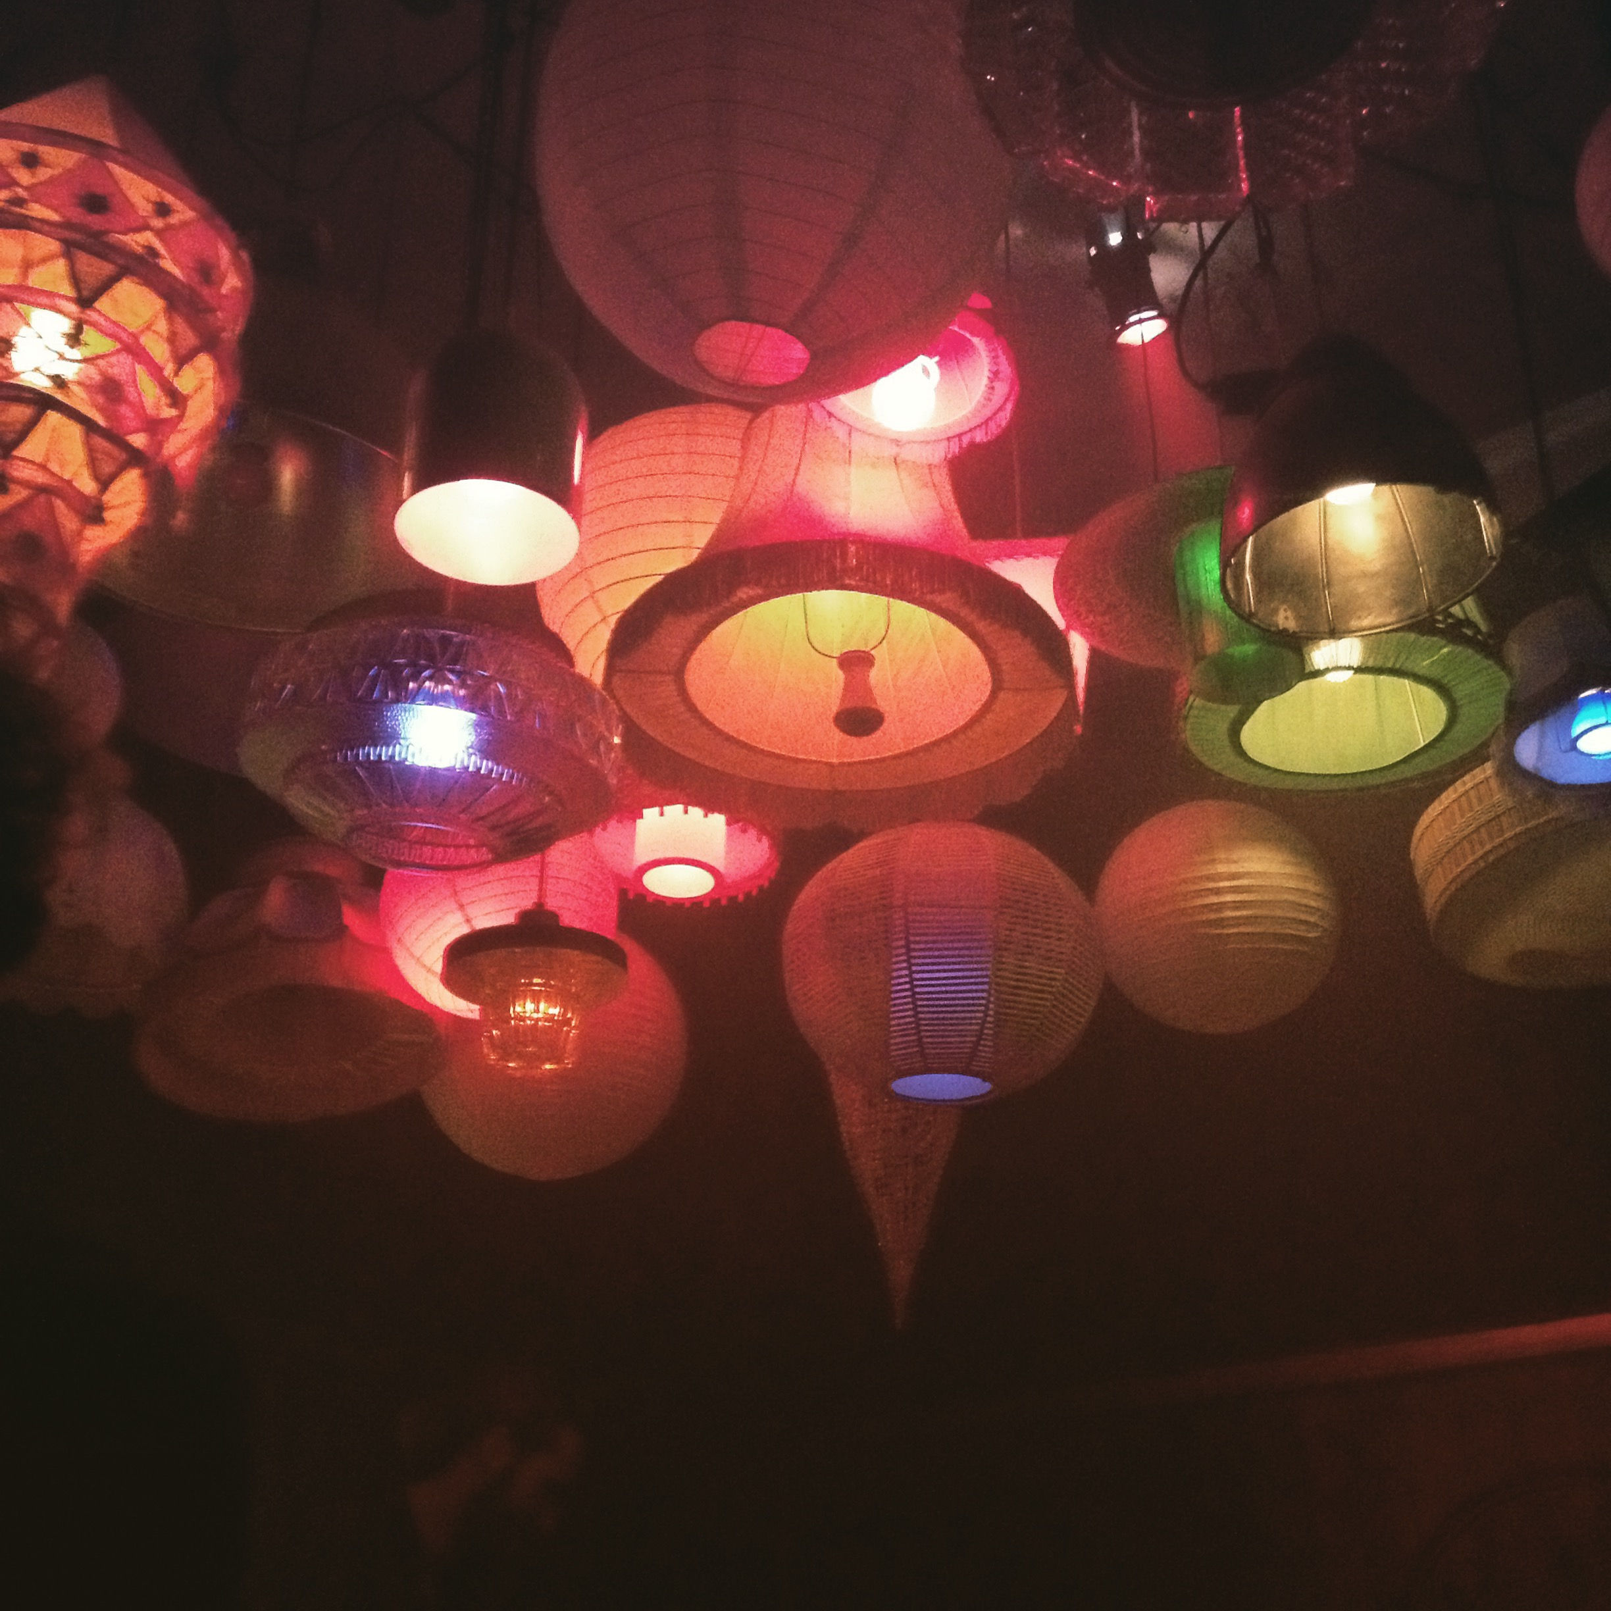
την ημέρα
4. Υπάρχει πολλή τέχνη και πολιτισμός

Slide 11
The heist
https://www.youtube.com/watch?v=VfCEpx0KF1k

Slide 12
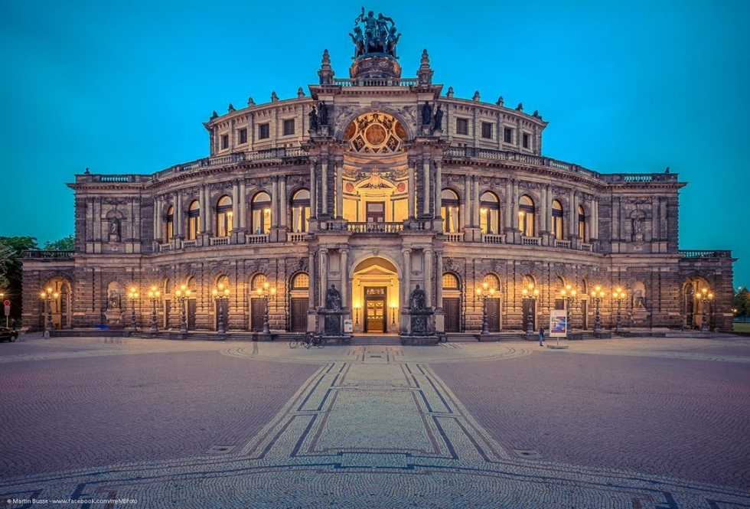
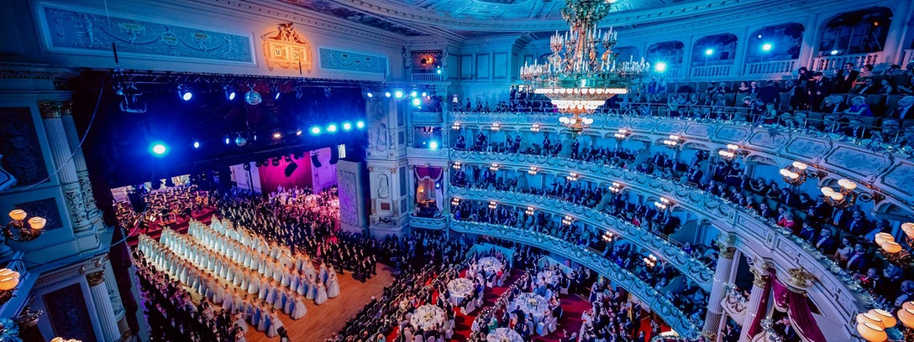
νυχτερινή ζωή
1. πηγαίνω στην όπερα

Slide 13
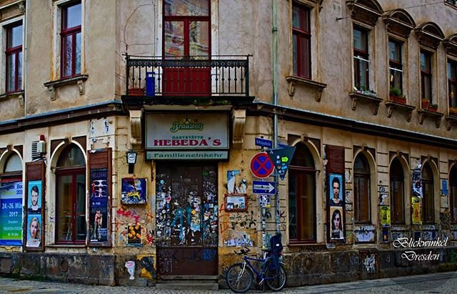
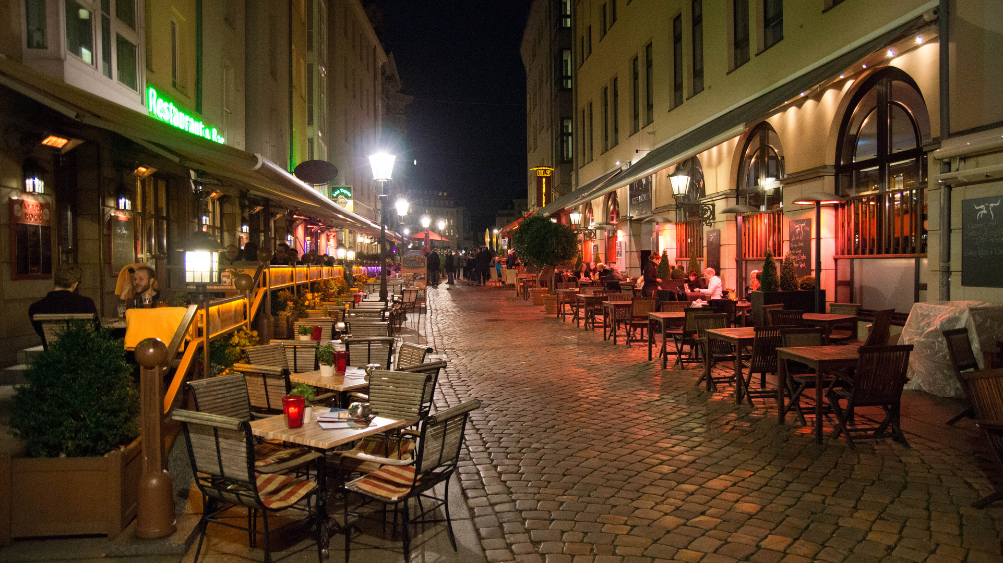
νυχτερινή ζωή
2. πηγαίνω στο μπαρ

Slide 14
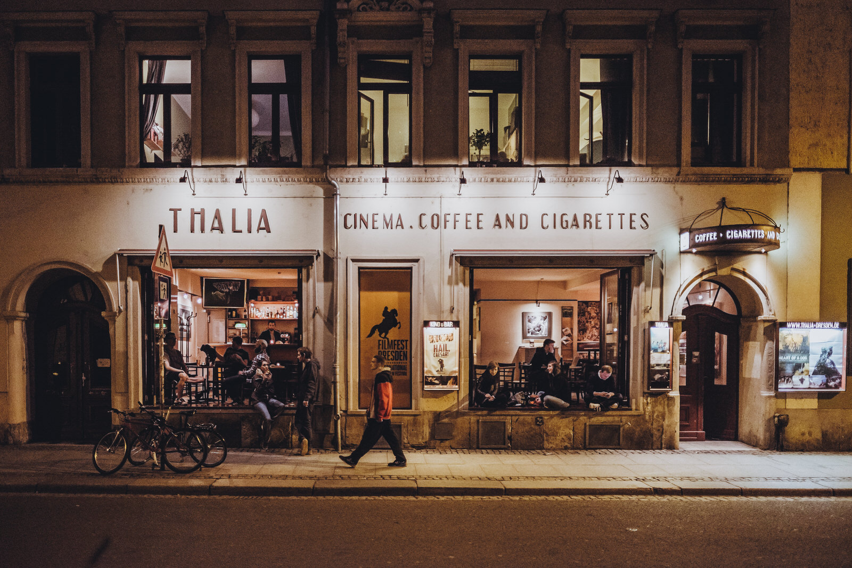
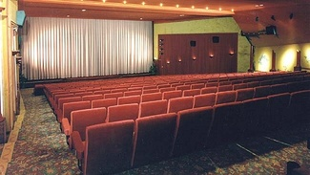
νυχτερινή ζωή
3. πηγαίνω στο σινεμά

Slide 15
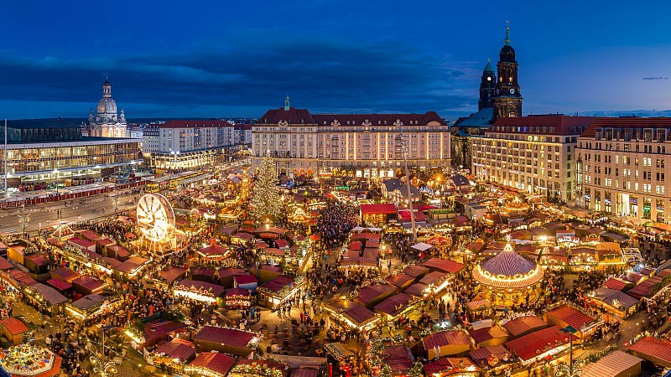
νυχτερινή ζωή
4. πηγαίνω στην
αγορά το χειμώνα

Slide 16
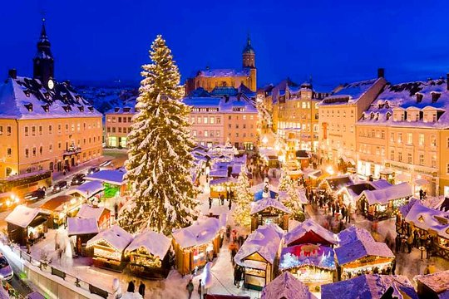
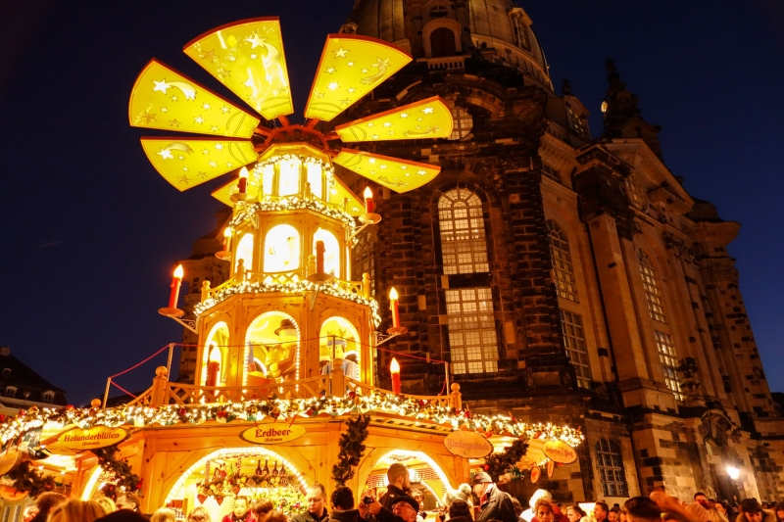
νυχτερινή ζωή
4. πηγαίνω στην αγορά το χειμώνα

Slide 17
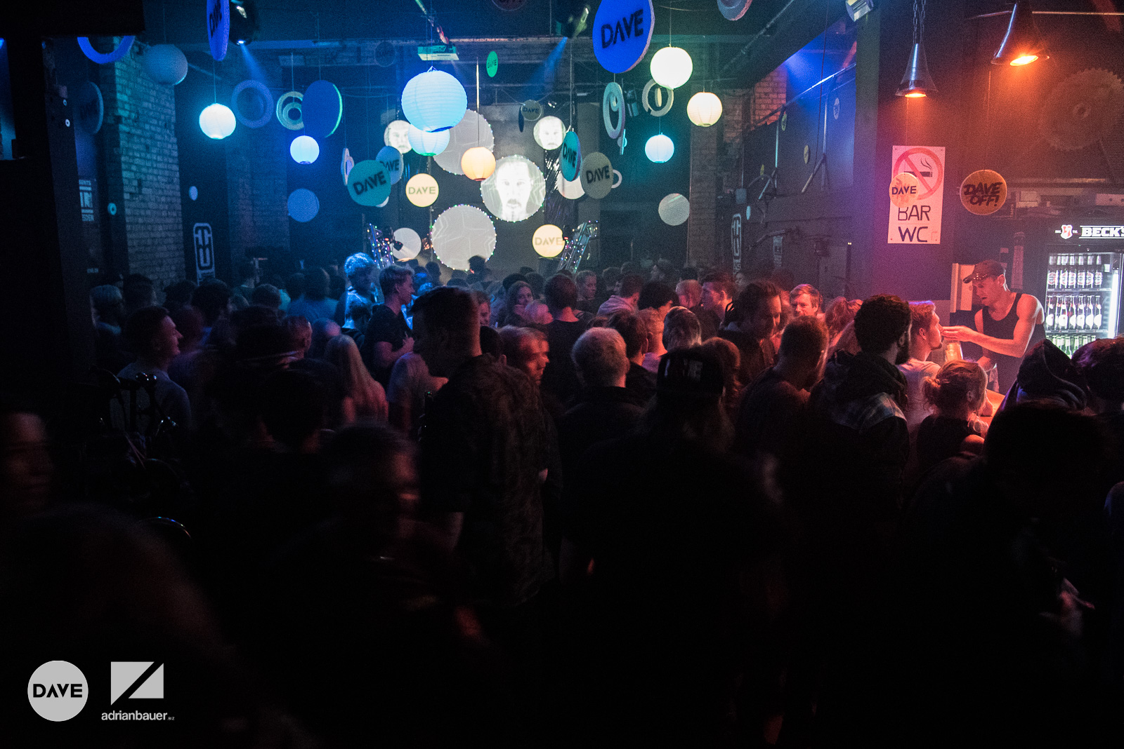
νυχτερινή ζωή
5. χορεύω στο κλαμπ

Slide 18
άνθρωποι
https://www.youtube.com/watch?v=sTq1YIqvjJ0

Slide 19
ευχαριστώ

